Slide 1




Slide 2
Lógica de Programação
Arrays
Também conhecidos como vetores ou listas

Slide 3

É um conjunto de dados ordenados guardados numa mesma variável

Slide 4

Oi?
Oi?
Oi?
Oi?
Oi?
Notes:
Oi? Calma, eu vim pra te explicar, eu não vim pra confundir.
Ir pro repl.it mostrar a confusão que seria ter um monte de variáveis.

Slide 5

Ex: Array de nomes
Tamanho = 5
"José"
"Maria"
"Pedro"
"Joana"
"André"
0
1
2
3
4
índex
Notes:
Mostrar isso no repl.it

Slide 6
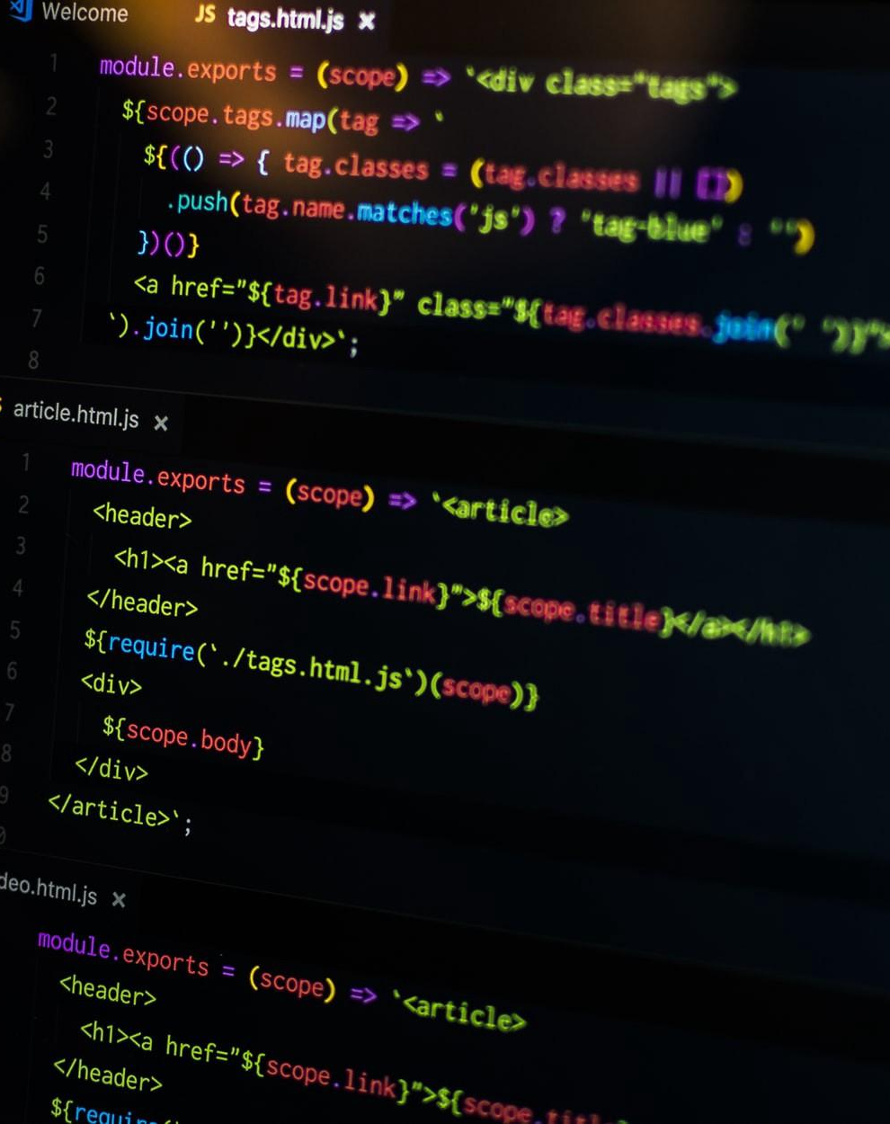
Resumindo
Arrays permitem o armazenamento ordenado de dados semelhantes
index é a posição de cada item na lista, começando sempre em zero
O último item da lista tem sempre
index = length - 1
.push() adiciona um item ao fim da lista
.pop() remove um item do fim da lista
.unshift() adiciona um item ao início da lista
.shift() remove um item do início da lista
Notes:
Isso significa que o estudante inicia o Curso Intensivo na Cubos Academy sem pagar nada e depois que ele(a) concluir o curso e estiver empregado(a), recebendo um salário de pelo menos R$ 2.000,00, ele(a) terá que nos pagar mensalmente 15% deste salário.
O contrato irá expirar 4 anos após a conclusão do curso, tendo o valor total do curso (R$ 4.800,00) sido pago ou não.

Slide 7
Exercício 0
Crie um array com 5 nomes de países
Adicione um país ao fim da lista
Imprima a lista na tela
Remova um país do fim da lista
Imprima a lista na tela
Adicione um país o início da lista
Imprima a lista na tela
Remova um país do início da lista
Imprima a lista na tela
Imprima o último país da lista na tela
Imprima o segundo país da lista na tela
Imprima o país de índice 2 na tela
Notes:
Isso significa que o estudante inicia o Curso Intensivo na Cubos Academy sem pagar nada e depois que ele(a) concluir o curso e estiver empregado(a), recebendo um salário de pelo menos R$ 2.000,00, ele(a) terá que nos pagar mensalmente 15% deste salário.
O contrato irá expirar 4 anos após a conclusão do curso, tendo o valor total do curso (R$ 4.800,00) sido pago ou não.

Slide 8
Lógica de Programação
For Loop

Slide 9
Sintaxe
Código
for (let item of array) {
Enquanto a condição acima for verdadeira, o código entre as chaves se repetirá em loop
}
for (let nome of nomes) {
console.log(nome);
}

Slide 10
Sintaxe
Código
for (setup; condição; passo) {
Enquanto a condição acima for verdadeira, o código entre as chaves se repetirá em loop
}
for (let i = 0; i < 11; i++) {
console.log("Contando de 0 a 10: " + i);
}

Slide 11
Lógica de Programação
While Loop

Slide 12
Sintaxe
Código
while (condição) {
Enquanto a condição acima for verdadeira, o código entre as chaves se repetirá em loop
}
while (5 > 3) {
console.log("Não faça isso. Isso é um loop infinito");
}

Slide 13
Exercício Resolvido
Faça um programa que imprima todos os elementos de um array que contém alguns números quaisquer.
ER

Slide 14
Exercício Resolvido
Faça um programa que calcula e imprime na tela a soma dos itens de um array.
ER

Slide 15
Exercício Resolvido
Faça um programa que conte de 10 até 0 (de trás pra frente mesmo).
ER

Slide 16
Exercício Resolvido
Faça um programa que imprima todos os múltiplos do número 3 entre 0 e 50.
Múltiplos de 3: 0, 3, 6, 9, 12...
ER

Slide 17
Exercício Resolvido
Faça um programa que localize e imprima na tela o maior número numa lista.
ER

Slide 18
Sintaxe
Código
for (setup; condição; passo) {
Enquanto a condição acima for verdadeira, o código entre as chaves se repetirá em loop
}
for (let i = 0; i < 11; i++) {
console.log("Contando de 0 a 10: " + i);
}

Slide 19
Resumindo
while permite executar um código em loop, enquanto determinada condição for verdadeira.
break interrompe a execução do loop imediatamente
contiue interrompe a execução da iteração atual, passando para a próxima iteração do loop
Notes:
Isso significa que o estudante inicia o Curso Intensivo na Cubos Academy sem pagar nada e depois que ele(a) concluir o curso e estiver empregado(a), recebendo um salário de pelo menos R$ 2.000,00, ele(a) terá que nos pagar mensalmente 15% deste salário.
O contrato irá expirar 4 anos após a conclusão do curso, tendo o valor total do curso (R$ 4.800,00) sido pago ou não.

Slide 20


José Messias Jr.
Fundador & CEO
jose@cubos.io
www.cubos.academy

